Slide 1

Conducción autónoma en tráfico usando aprendizaje profundo de extremo a extremo
Enrique Shinohara, José María Cañas,
Sergio Paniego
Notes:
Muy buen@s días/tardes a todos, mi nombre es Enrique Shinohara, y hoy os vengo a dar una charla sobre mi trabajo de fin de máster titulado “Conducción autónoma en trafico usando aprendizaje profundo de extremo a extremo” el cual he llevado a cabo con la ayuda de mi tutor José María Cañas y de mi co-tutor Sergio Paniego.

Slide 2
Introducción
Desarrollo
Resultados
Estado del arte
Conclusiones y trabajo futuro
Notes:
El índice de mi charla sigue esta línea. Básicamente consta de una introducción donde os comento un poco más en detalle el trabajo que vamos a hacer, que medios usamos para desarrollarlo y poco más.
Luego os hablaré un ratillo del estado del arte, así podemos ver como es la punta de la lanza en este tipo de proyectos, y elaborar en ellos junto a nuestro enfoque.
En la mitad de la charla ya entramos en lo más profundo de nuestro trabajo, esto es el progreso con el que hemos ido poco a poco dando forma a lo que tenemos ahora. Comentaremos las técnicas usadas, sobre la importancia del dataset que usamos, la red empleada y su entrenamiento.
Veremos como son los resultados mostrando una muestra del funcionamiento final del vehículo autónomo y analizando su comportamiento.
Y ya para finalizar, repasaré los objetivos cumplidos y comentaré algunas líneas sobre posibles trabajos futuros.

Slide 3
Introducción
Desarrollo
Resultados
Estado del arte
Conclusiones y trabajo futuro

Slide 4
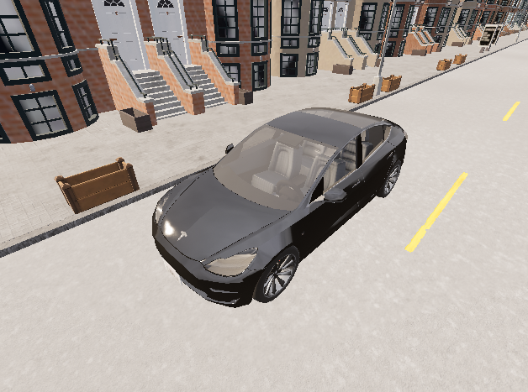
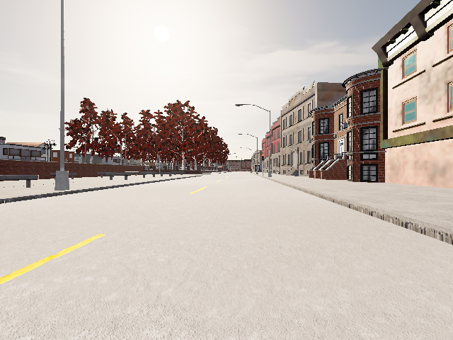
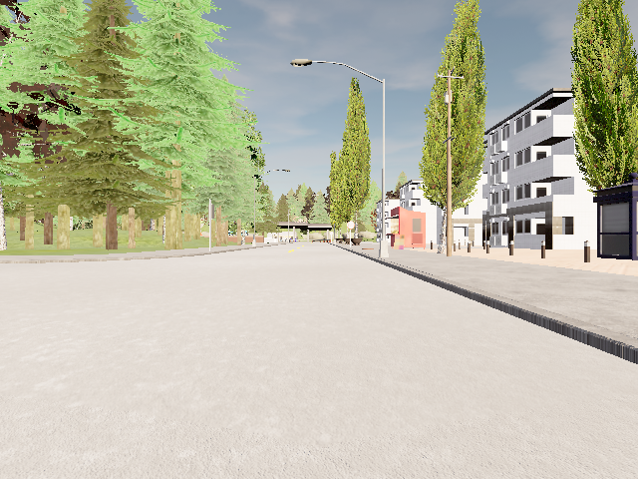
Notes:
Vale, lo primero de todo sería explicar el problema que vamos a resolver. Queremos implementar un vehículo autónomo, que usando una cámara frontal pueda, moverse por una ciudad en condiciones sin tráfico y con tráfico, pero esta tarea es una tarea que para empezar se nos queda muy grande, por lo que si simplificamos, vamos a intentar tener un vehículo que pueda seguir un carril sin salirse de este. Ya iremos añadiendo nuevas funcionalidades como que hacer si tenemos un vehículo delante, o si dejamos al vehículo en distintos mapas. Pero si queremos que esto empiece, tenemos que simplificar el problema.
Vamos comentar un poco más en detalle la técnica que vamos a usar. Que se llama->

Slide 5
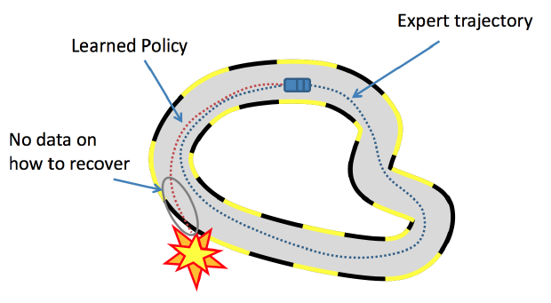
Imitation Learning
Notes:
Aprendizaje por Imitación o Imitation Learning. El aprendizaje por imitación es básicamente un tipo de aprendizaje automático donde la idea básica es intentar enseñar a un agente, a comportarse de una forma determinada. El comportamiento deseado se extrae usualmente de un experto en la tarea que se requiere resolver. Este también tiene un proceso donde deberemos configurar muy bien todas las partes para que nuestro agente sea capaz no solo de imitar el comportamiento que queremos, si no que sea capaz de generalizarlo a diferentes situaciones, que se pueda adaptar vamos.
Si queremos hacer esto con nuestro problema necesitamos lo siguiente:

Slide 6
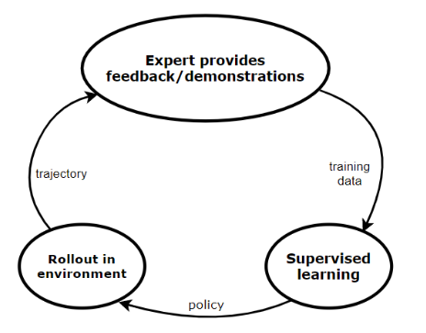
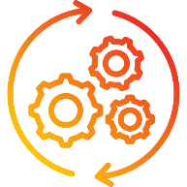
DATASET
MODELO
+
ENTRENAMIENTO
SIMULACIÓN
Notes:
Un buen dataset: ya lo veremos con más detalle pero necesitamos procesar muy bien este dataset si queremos que no se comporte de forma extraña nuestro agente
Una red o modelo que será al cual enseñaremos a moverse por la ciudad. Como sabemos que la principal forma para el robot de leer y observar el mundo es a través de una imagen, vamos a hacer uso de redes convolucionales las cuales funcionan muy bien para detectar patrones en las imágenes.
Por último, no podía faltarnos lo más importante, un entorno donde introducir al vehículo y donde pueda moverse. No se si muchos de aquí ya lo conoceréis pero para mi TFM estamos usando un simulador llamado CARLA ->

Slide 7


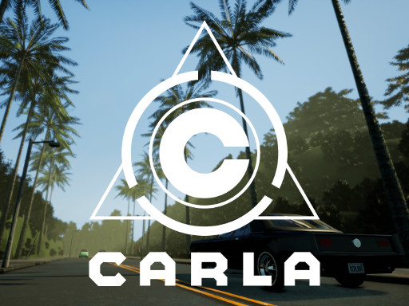
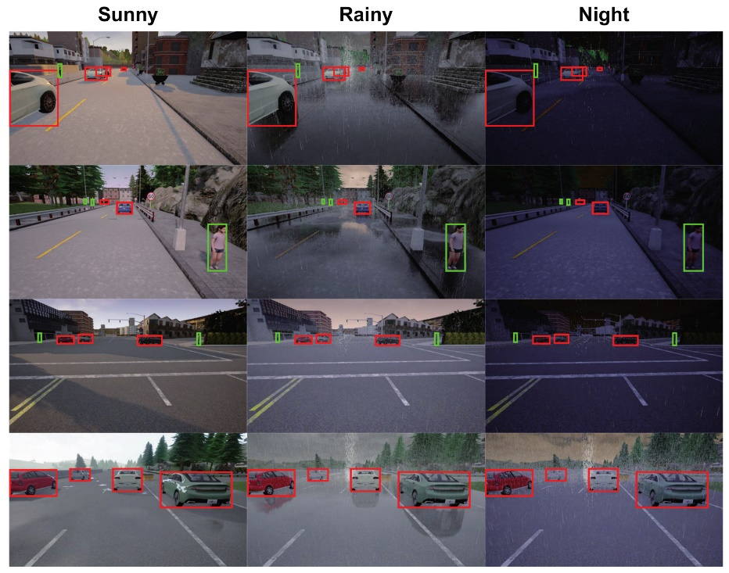
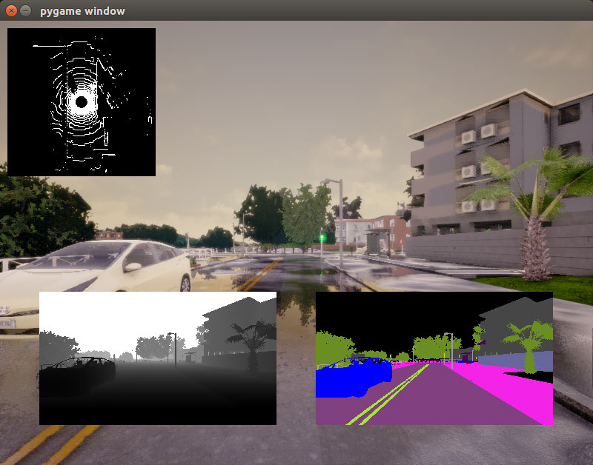


Notes:
CARLA es un simulador de código abierto para la investigación en problemas con vehículos autónomos. Es una herramienta muy útil para trabajos en esta área, ya que nos permite probar y mejorar nuestros algoritmos en un entorno controlado y seguro.
Muy enfocada para el uso de algoritmos de visión artificial, ya sea detección de objetos, o sensores como el LiDAR, imágenes de profundidad o imágenes segmentadas entre otros…

Slide 8
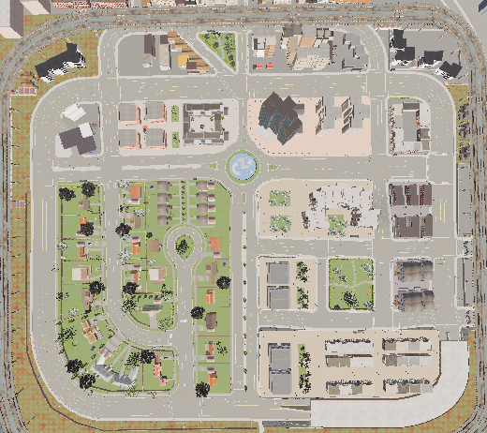
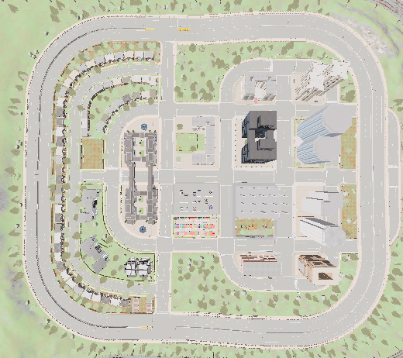
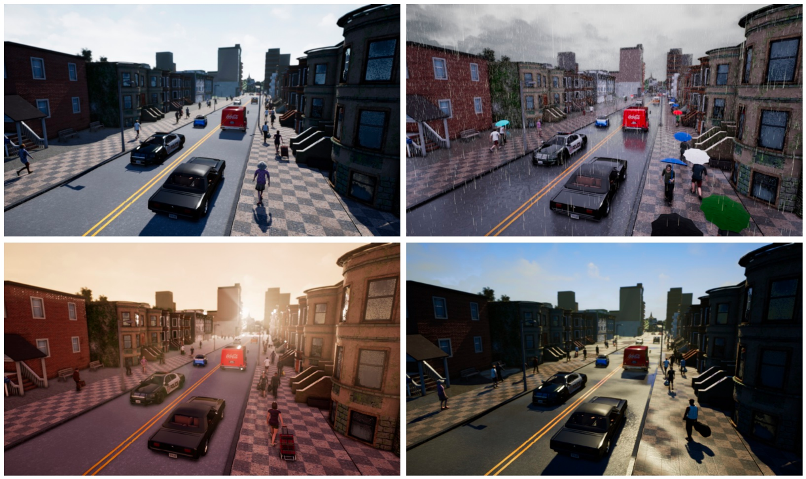
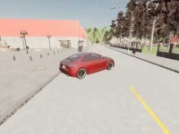
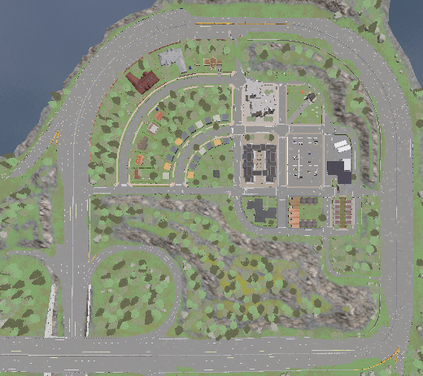
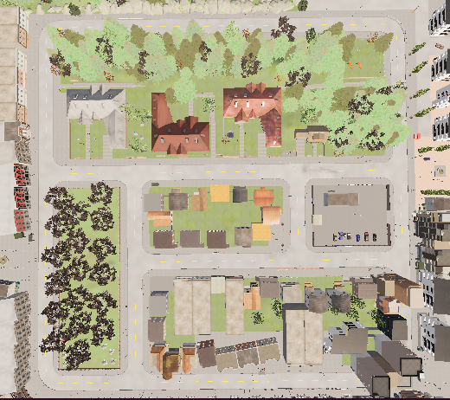
Notes:
El simulador nos permite trabajar con una gran variedad de mapas y escenarios, lo que nos permite probar nuestros algoritmos en diferentes situaciones y condiciones climáticas. También cuenta con una amplia variedad de vehículos y objetos que podemos utilizar en nuestras pruebas, lo que nos permite simular de forma realista los escenarios en los que los vehículos autónomos operarían.

Slide 9
Introducción
Desarrollo
Resultados
Estado del arte
Conclusiones y trabajo futuro

Slide 10
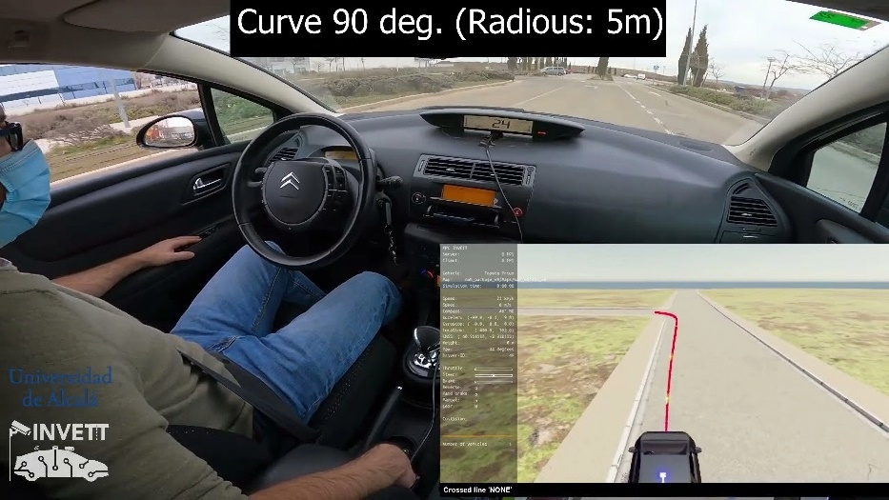
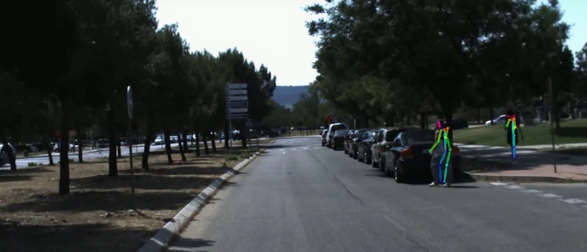
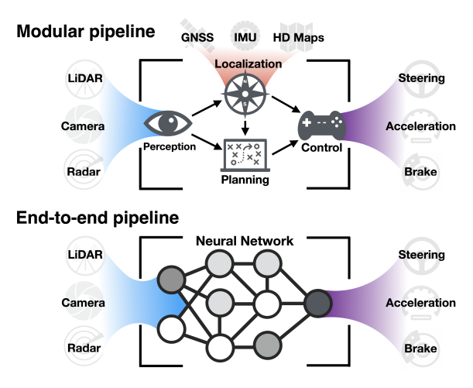
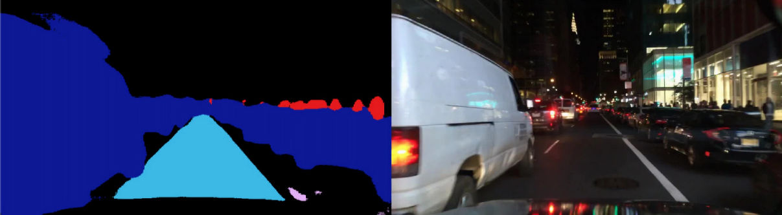
Notes:
El mundo de la inteligencia artificial obviamente está en auge y el desarrollo de vehículos autónomos va a la par con él. En la memoria se comenta con más detalle el impacto que está teniendo y que tendrán los vehículos autónomos en nuestra sociedad.
Y es que podemos encontrar dos enfoques usuales para el desarrollo de este tipo de tecnologías:
El modular y el extremo a extremo.
El enfoque modular consiste en desarrollar el sistema usando varios módulos o componentes independientes, cada cual se encarga de una función específica. En el contexto de la conducción autónoma, algunos ejemplos pueden ser: planificación y control por medio de un controlador, percepción como es la detección de agentes vulnerables en la carretera o detectar las zonas transitables para los vehículos. Estos componentes se juntan para ofrecer una conducción autónoma funcional, y flexible donde en caso de encontrar problemas, se tendría que añadir un nuevo módulo que trate con ese problema en específico.

Slide 11
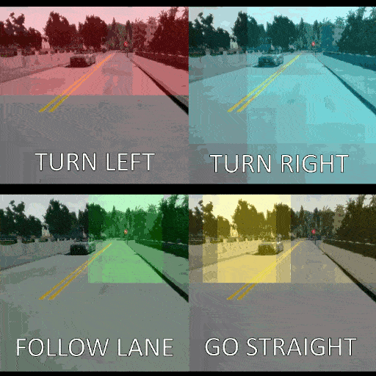
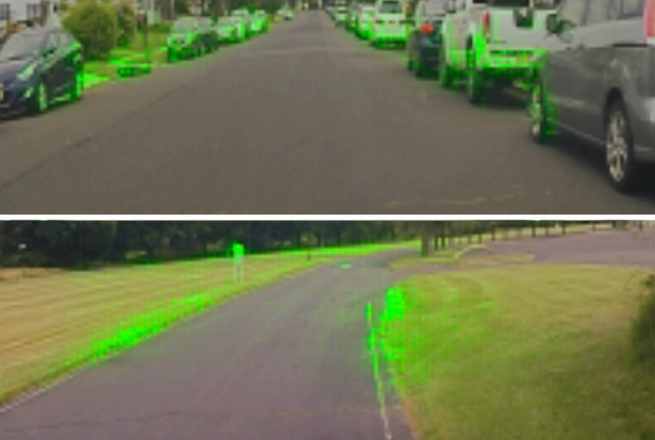
Notes:
Al otro lado, tenemos los sistemas extremo a extremo. Estos sistemas básicamente relegan toda la parte de percepción, planificación, localización y control a un modelo de aprendizaje automático. Este modelo recibe la información sensorial de entrada y toma decisiones sin necesidad de depender de diversos módulos. Este tipo de sistemas necesitan aprender de unos datos que enseñen como funciona la tarea que quiere resolver. Justo el aprendizaje por imitación que hicimos en el TFM consiste en un aprendizaje de extremo a extremo.

Slide 12
Introducción
Desarrollo
Resultados
Estado del arte
Conclusiones y trabajo futuro

Slide 13
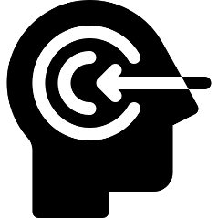
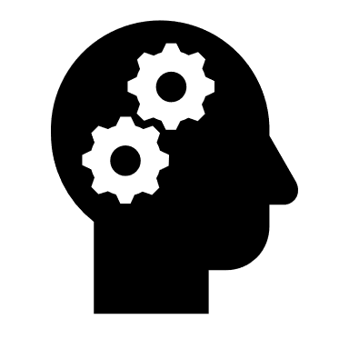
Conductor experto
piloto visual ad-hoc PID
Autopilot de Carla
Notes:
Lo primero sería decidir quien va a ser el experto. Este conductor experto se pensó de la siguiente forma: una primera versión del experto sería un piloto que conduciría por medio de un controlador PID.

Slide 14
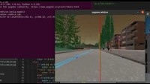
Notes:
(Muestro vídeo): en este video si es que lo podeis ver, tenemos dos puntos azules que son los que definen los dos extremos de nuestro carril. Aparte, disponemos de una línea roja que es la que define el centro del propio vehículo. Ahora, lo interesante es la línea verde que indica la dirección a la que se dirige el carril, a partir de los dos puntos extremos del carril y del punto medio de nuestro vehículo. Básicamente estamos hablando de la desviación de nuestro vehículo con respecto a la carretera. Ahora bastaba con ajustar los parámetros del controlador PID para intentar mantener la línea verde lo más cerca posible de la línea roja, y ya tenemos un primer cerebro que es capaz de hacer que nuestro vehículo siga el carril. Pero hay un pequeño problema fundamental con una cosa, y es que es muy fácil encontrarnos con carriles discontinuos, y ahora disponemos de un carril con una línea continua pero y si en otros mapas no es así (y no es así), y si cambiamos a una versión más nueva de CARLA, porque esta versión era antigua y la línea en este mismo mapa deja de ser continua.

Slide 15
Conductor experto
piloto visual ad-hoc PID
Autopilot de Carla
Notes:
Pues había una solución más sencilla, usar el autopilot del propio CARLA. Podemos crear un controlador que pueda conducir muy bien en estas situaciones, pero esta no es la parte jugosa del trabajo, así que porque no usar algo que ya está implementado.
El autopilot de CARLA consiste básicamente en una especie de inteligencia artificial programada dentro del mismo simulador, esta inteligencia artificial aprovecha toda la información privilegiada disponible en el juego pero no usa ningún enfoque de aprendizaje automático.
Se tuvo que aprender a incluir este autopilot en nuestros entornos y configurarlos de forma que siga una ruta determinada por nosotros, y unos comportamientos que también nos convenían ya sea forzar a que el vehículo delantero (que también usaba este autopiloto) frenara solo en los semáforos, o en algunos, o de forma aleatoria.

Slide 16
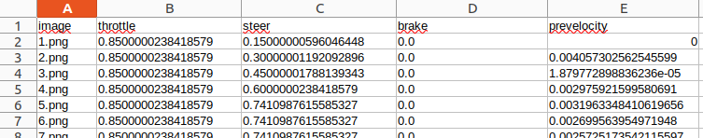
NUEVOS DATOS
FRENOS
VELOCIDAD PREVIA
Notes:
Y hemos llegado a posiblemente la parte donde más dolores de cabeza he tenido y es en el dataset. Hay que tener en cuenta que el aprendizaje por imitación depende muy fuertemente del dataset con el que entrenamos, y la mayoría de los problemas de comportamiento se lo podemos atribuir al tipo de dataset que tenemos.
Para empezar, lo primero es saber que tipo de datos vamos a recoger, pues esta es la información sobre la que se basará el modelo para tomar una decisión. Como es común en este mundillo de la conducción autónoma, los valores más importantes y que más valor dan al aprendizaje son el giro y la aceleración. Por supuesto, necesitamos de una imagen para que el agente sea capaz de generar el tipo de salida que se espera en cada situación, que conozca la situación del mundo alrededor suyo.
Mientras vamos avanzando en el proyecto vamos añadiendo cosas como el freno que además de poder adecuar mejor la velocidad nos sirven para resolver otro problema que comentaré más adelante. Otro importante dato que añadimos en el dataset es la velocidad previa, el cual introducíamos al modelo a la vez que la imagen. Este nuevo cambio mejoró bastante la capacidad del modelo de generalizar y de comportarse mejor. Le damos al modelo más contexto de su entorno, y ahí otra vez vemos la importancia de la calidad de nuestros datos.

Slide 17
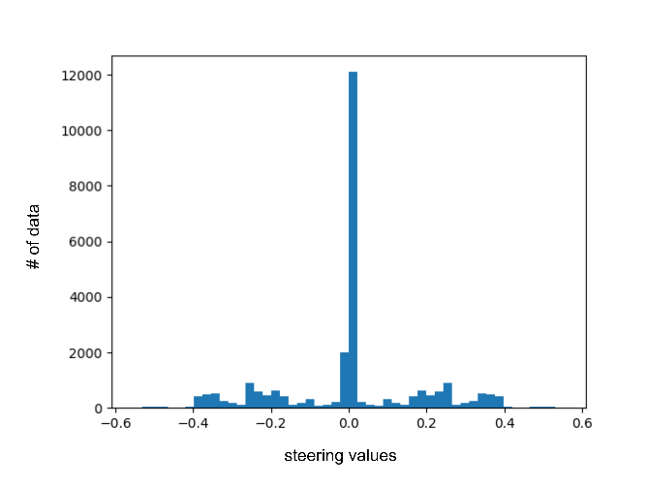
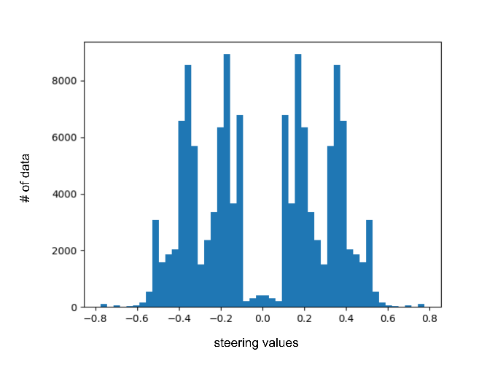
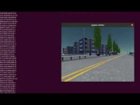
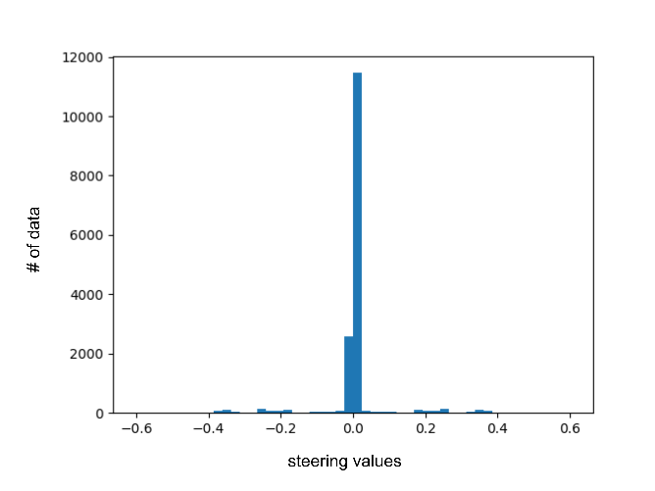
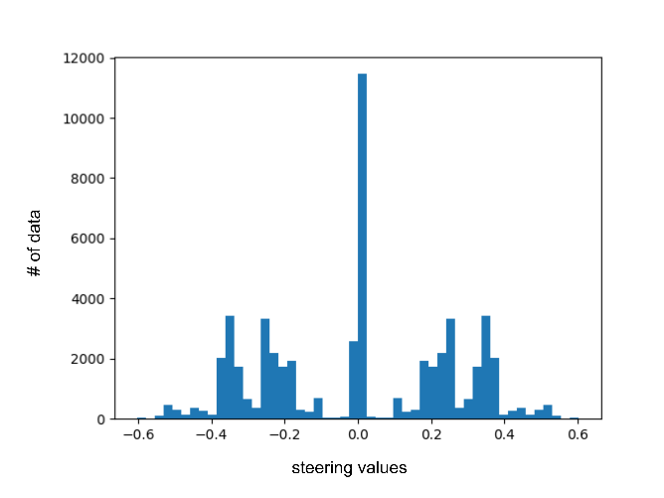
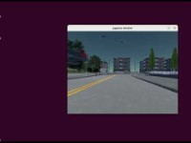
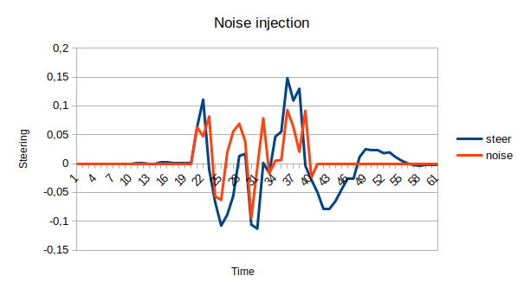
Notes:
Una vez que tenemos nuestros datos, al principio obteniamos histogramas como los que vemos aquí. A partir de estos histogramas somos capaces de entender mejor lo que está pasando en nuestra simulación. En la x tenemos los valores del ángulo de giro entre -1 y 1, siendo -1 el giro a la izquierda, el 1 a la derecha y el 0 pues dejamos el volante quieto. Con esto dicho podemos observar como la mayoría de valores son las rectas y habrá menos valores en los giros en función si el giro es más recto o más suave pues mirando las rutas que cogemos en nuestro mapa, que es como un cuadrado, tendremos más recorrido en rectas que en curvas.
Vale, ahora os quiero mostrar un poco lo que nos pasa con cada postprocesado. En el primero, podemos ver como damos más prioridad a los datos que representan curvas o giros, eliminando casi por completo los valores donde apenas movemos el volante. SI observamos el vídeo, nuestro coche oscila mucho, porque solo lo hemos entrenado con valores de giro. Ahora bien, las curvas mas o menos las tomaba. Habíamos resuelto la curva pero no la recta al mismo tiempo.
En el segundo histograma, damos mayor prioridad a las rectas y no tanto a las curvas. Esta es una idea que no es mala cuando el dataset es abundante, pero primero tenemos que experimentar para saber que es abundante. Entonces aquí, si observamos el vídeo, las rectas las sigue de forma más suave, pero una vez llega a las curvas, pues pasa lo que pasa.
Y es que el aprendizaje por imitación es incluso más propenso a fallar si no abarcamos casi todas las posibles situaciones si queremos que el vehículo sepa como actuar en estos momentos. Un concepto famoso que nos ayuda a obtener un modelo que sea capaz de generalizar muy bien en estos casos es lo que se conoce como inyección de ruido. Básicamente añadimos un poco de ruido, esto es, alteramos ligeramente los valores del ángulo de giro usando una función gaussiana, de esta forma no repetimos siempre la misma secuencia cuando pasemos por el mismo sitio varias veces.
Entonces, tenemos una idea de nuestro dataset, pasemos ahora al modelo ->

Slide 18
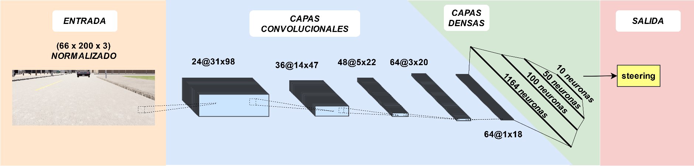
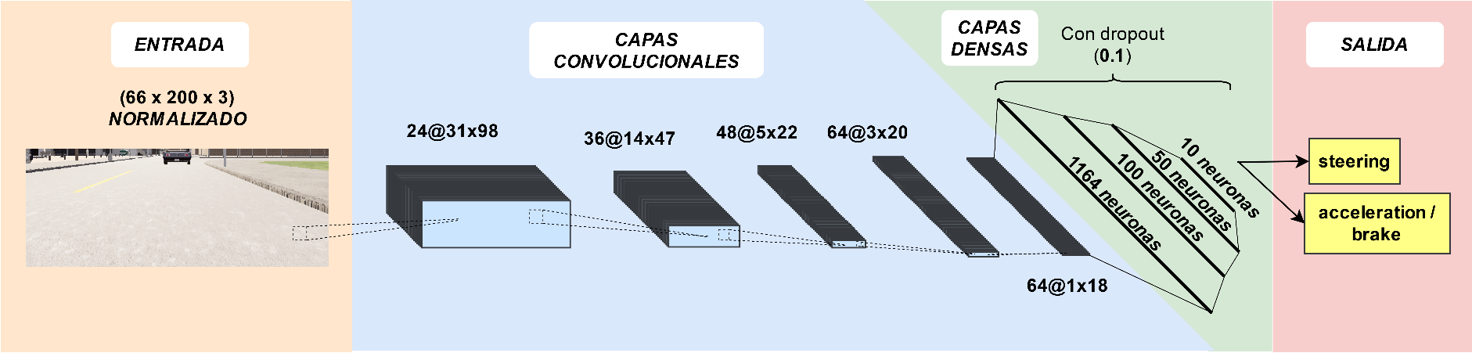

ARQUITECTURA PILOTNET
VARIANTE DEL MODELO PILOTNET
Notes:
Entonces, que es PILOTNET. Como comente anteriormente, PilotNet es una arquitectura de red convolucional desarrollada por Nvidia, que se creó con el objetivo de usarse en problemas de conducción autónoma. Esta red como podemos ver consta de una serie de capas convolucionales y al final un par de capas densas y se entrena para predecir el ángulo de giro del vehículo a partir de imágenes de cámaras que se introducen en la red a tiempo real. Las capas convolucionales extraen características relevantes de las imágenes y las capas densas buscan los mejores pesos que puedan predecir el ángulo de giro óptimo para diferentes situaciones.
Pero el uso de esta misma red tuvo que ser ligeramente modificado para cumplir nuestros objetivos. Mientras si que es un buen comienzo, es bastante común tener que configurar más adelante el modelo de forma que se ajuste a nuestras necesidades. En nuestro caso, el uso de esta arquitectura nos causaba un sobreajuste bastante notable en el comportamiento del vehículo. Si bien hay otras configuraciones que no funcionaban mal, un análisis de comparación de las diferentes configuraciones nos dio a entender que la inclusión de regularización como el Dropout en las últimas capas, nos ayudo bastante a obtener una solución más acorde en para el movimiento del vehículo.
Esto nos dejaría con lo que sería el modelo final. Este modelo cuenta con un añadido que es la velocidad previa. Añadimos este cuarto valor como un canal extra en la imagen de entrada con el objetivo de aumentar la contextualización del mundo, consiguiendo un comportamiento mucho más robusto en los valores de aceleración y frenado.

Slide 19
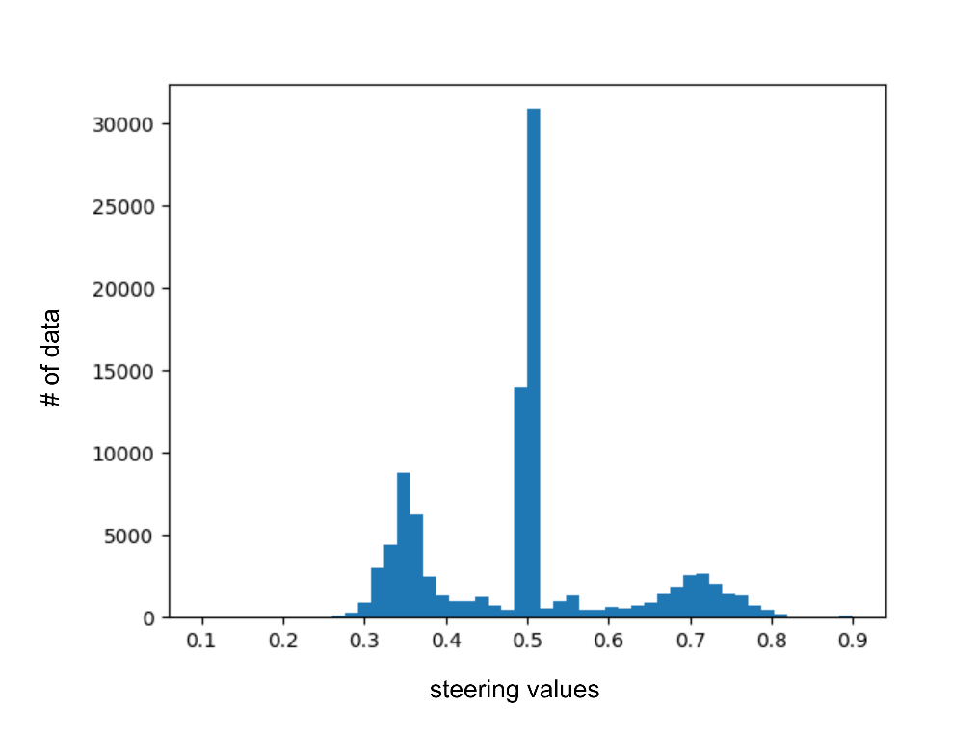
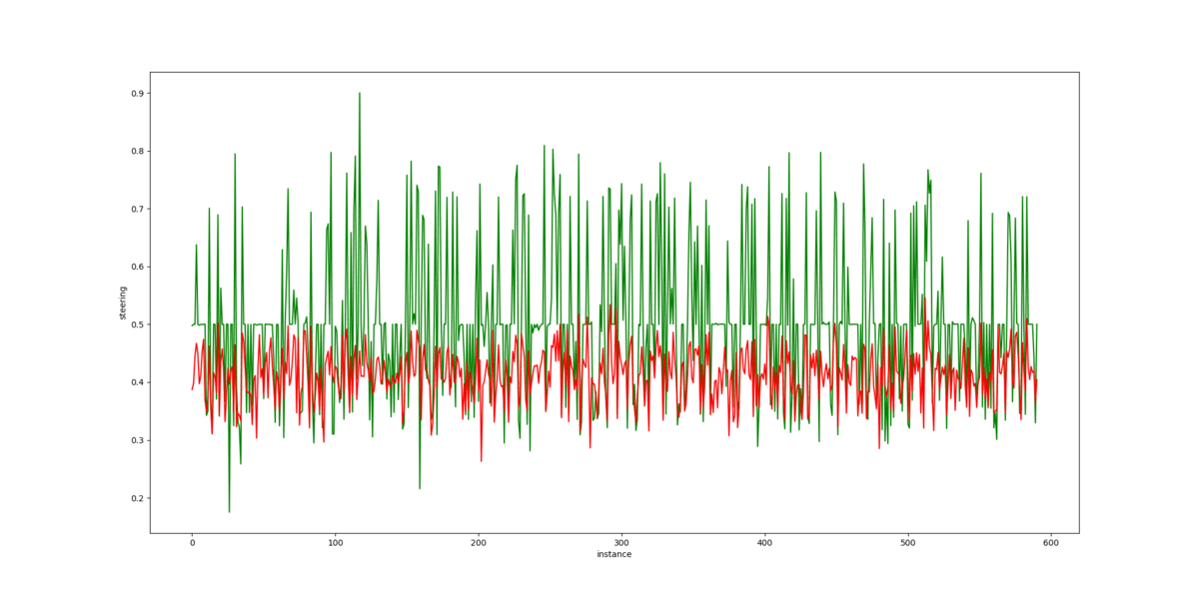
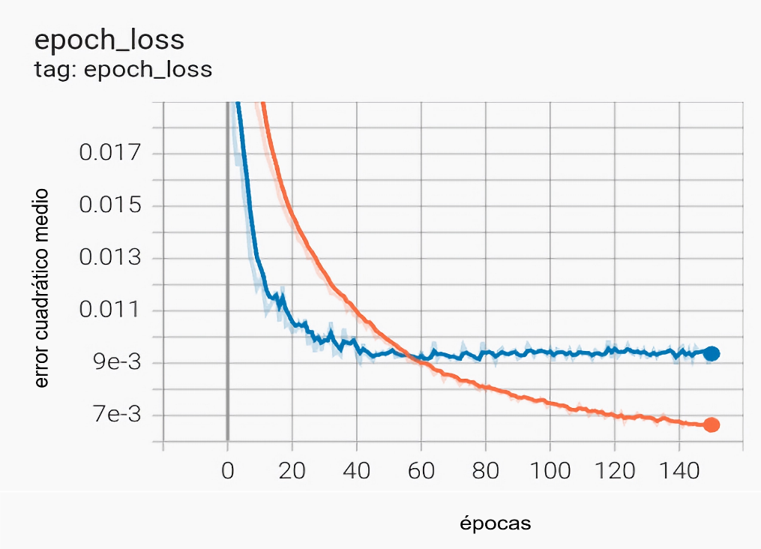
Notes:
Ahora es el momento de juntar todo lo que hemos hablado hasta ahora. En primer lugar, vamos aumentar nuestro dataset para que abarque mayor variedad juntando casos donde se muestre como conducir sin otros vehículos en el simulador y con otros vehículos en el simulador interrumpiendo su ruta aleatoriamente. A esto se le aplicarán las técnicas de preprocesamiento hasta llegar a un histograma que se ajuste a la estructura deseada.
Una vez tengamos nuestros datos listos, procederemos a entrenar nuestro modelo. El objetivo aquí es el de siempre, minimizar el error y evitar el sobreajuste, por lo que detendremos el entrenamiento cuando el error se estabilice. De esta manera, lograremos un modelo sólido que pueda generalizar bien en distintos contextos.
Después de todo este trabajo, mirando las gráficas y el histograma podemos llevar un control de como de bien ha ido el entrenamiento del modelo. En la figura que mostramos, el ángulo de giro de validación (en rojo) en comparación con el de entrenamiento (en verde) evoluciona de manera favorable. Asimismo, el error se reduce progresivamente y se estabiliza en un nivel aceptable.

Slide 20
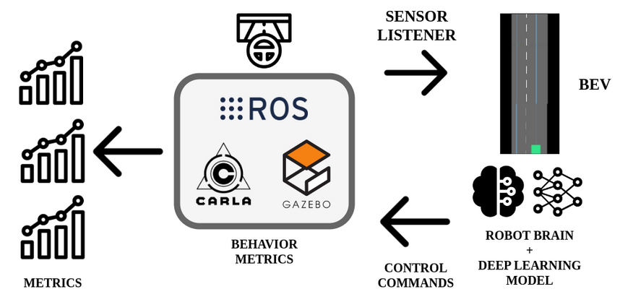
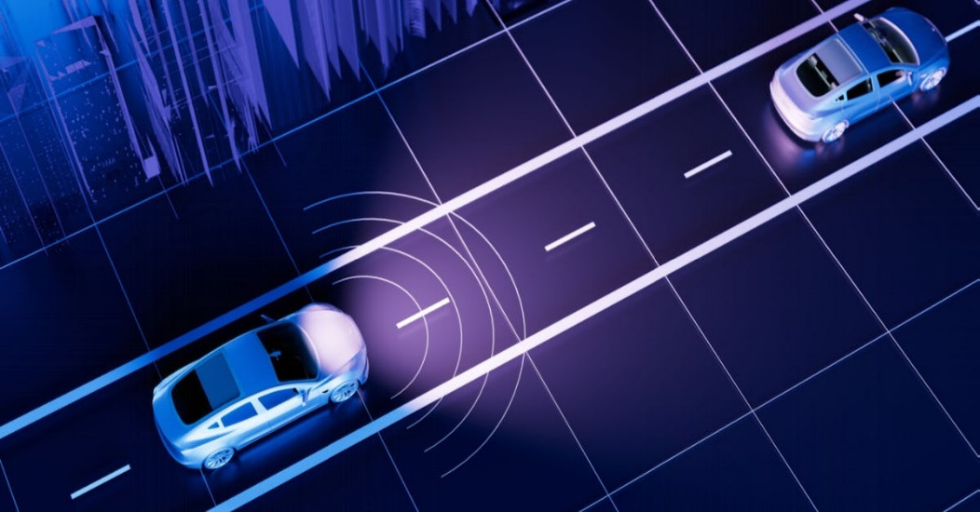

Notes:
Con esto ya bastaba con preprocesar los datos para ajustarlos un poco a nuestra tarea y entrenarlos.
Ahora tenemos ya nuestros modelos, ya sea el creado para seguir el carril o el que además de seguir el carril, controla su velocidad en presencia de otros vehículos en su propio carril. Entonces, tenemos que evaluar como de bien funciona, para ello usamos una herramienta conocida como BehaviorMetrics.
BehaviorMetrics evalúa algoritmos de navegación autónoma, ya sea para robots o para vehículos autónomos mediante el análisis de métricas. Permite comprobar entre una variedad de cerebros cuáles son los que ofrecen unos mejores resultados, comparándolos por medio de una serie de métricas cuantitativas.
El uso de esta herramienta externa a CARLA es debido a que CARLA no nos ofrece todas las métricas necesarias para evaluar correctamente los modelos, y las métricas de entrenamiento estándar no son suficientes para evaluar el desempeño adecuadamente.

Slide 21
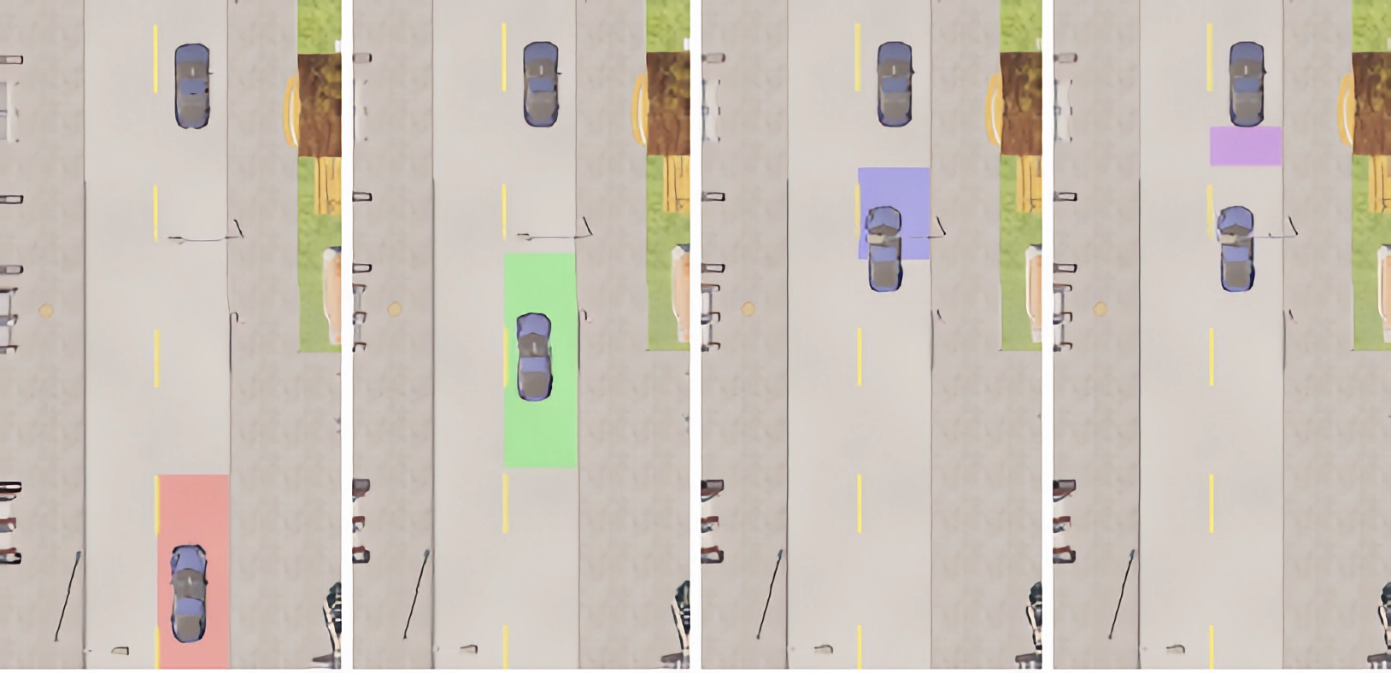
DISTANCIA LARGA
DISTANCIA MEDIA
DISTANCIA CORTA
DISTANCIA PELIGROSA
Notes:
Con el fin de evaluar el comportamiento del vehículo cuando tiene otros vehículos en su carril, se necesitó crear una nueva métrica. Esta métrica nos mide según cada encontronazo del vehículo principal con el vehículo delantero, el porcentaje de distancias, largas, medias, cortas o peligrosas. Estas distancias nos ofrecen buena información de como afronta el vehículo principal la presencia de obstáculos en su carril. Más adelante veremos un poco con detalle esto que acabo de comentar.

Slide 22
Introducción
Desarrollo
Resultados
Estado del arte
Conclusiones y trabajo futuro

Slide 23

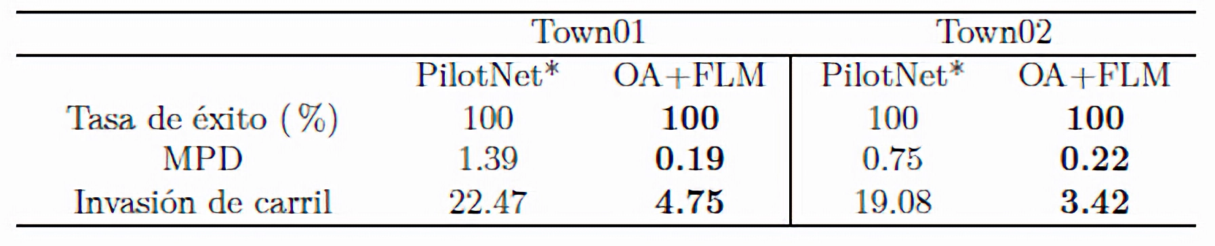
Notes:
Con todo esto ya podemos evaluar como funcionan los modelos. En nuestro caso, comparamos el modelo PilotNet alternativo (que es el que tiene una estrella) el cual fue entrenado para seguir su respectivo carril. Con el último modelo que tiene como nombre (Obstacle Avoidance + Follow Lane Model), que se entreno aumentándole la tarea de evitar chocarse con vehículos delanteros y continuar su marcha en caso de que el coche delantero haga lo mismo. Evaluamos los modelos en dos ciudades, la ciudad 02 de donde se extrajeron los datos, y la ciudad 01 que nunca se uso para entrenar los modelos.
Primero, si analizamos ambos modelos en un entorno sin condiciones de tráfico, podemos ver como ambos actúan de forma esperada. Completan los circuitos sin problema. Otra métrica como el MPD, la desviación de la posición media, nos muestra valores muy bajos en ambos casos, es decir, que no oscilan tanto y conducen de forma suave. La invasión de carril es otra forma interesante de comprobar si se mantienen como deberían en su carril o si hay algo extraño.
En el vídeo podemos ver como el vehículo se mantiene dentro de su carril. En este caso el vehículo delantero no está obstaculizando por lo que nos sirve para analizar las capacidades de seguir el carril y los giros, que no los toma invadiendo el carril contrario ni chocándose con barras cuando las hay.

Slide 24
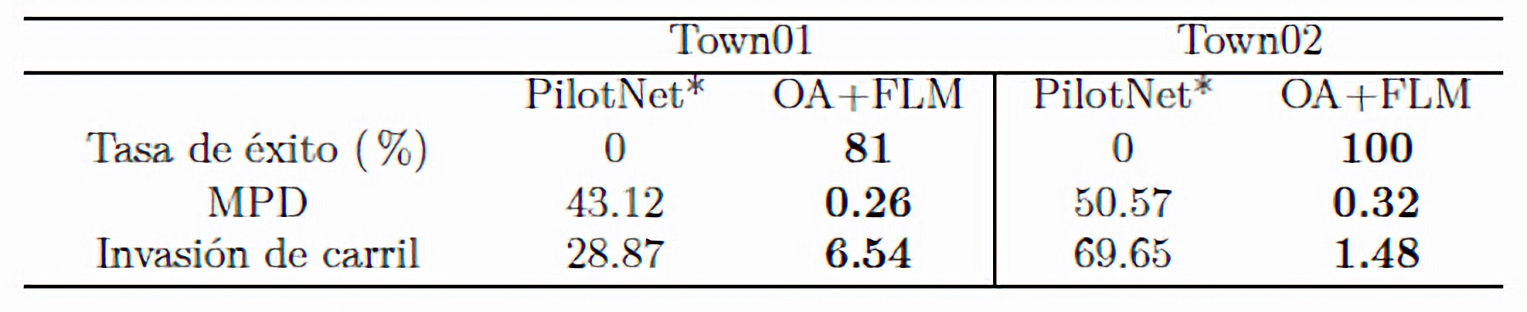
Notes:
La segunda tabla nos muestra ya las métricas en un entorno con condiciones de tráfico, y ya vemos como el PilotNet alternativo empieza a fallar bastante en comparación al modelo final. De esta forma podemos ver como el Obstacle Avoidance + Follow Lane es capaz comportarse con otros vehículos sin perder rendimiento para seguir su propio carril.
En el video podemos apreciar como el vehiculo progresivamente va decelerando cuando el vehiculo delantero frena por el semáforo en rojo y continua su marcha cuando este hace lo mismo.

Slide 25
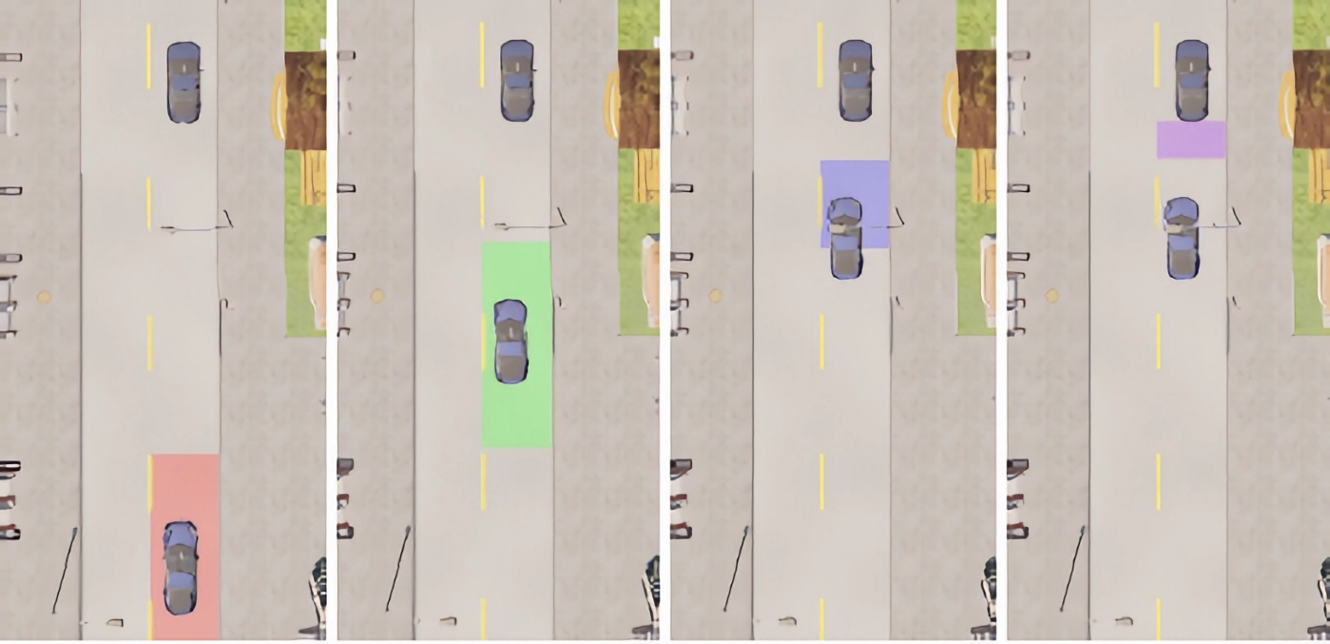
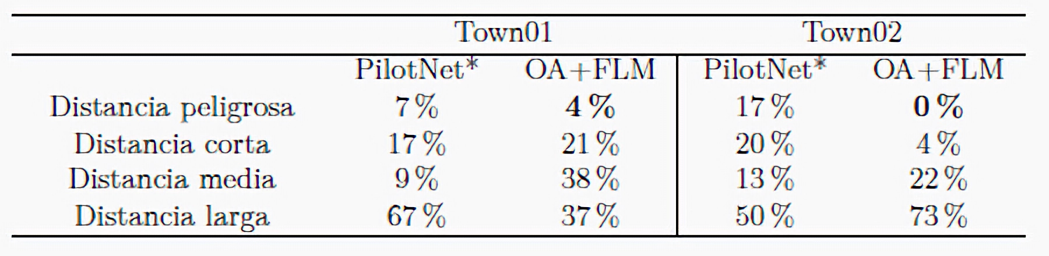
Notes:
Los valores en la tabla representan el porcentaje de kilómetros recorridos en diferentes distancias en relación con un vehículo delantero.
En primer lugar, en ambas ciudades, el modelo OA+FLM muestra una proporción menor de kilómetros recorridos en distancias peligrosas en comparación con PilotNet* lo cual es preferible en términos de seguridad.
Otra cosa que puede ser interesante de mirar es examinar la progresión de las distancias desde las lejanas hasta las cercanas para obtener una mejor comprensión de cómo se acerca el vehículo al vehículo delantero. Si nos fijamos, podemos ver que el modelo de PilotNet alternativo tanto para la ciudad 01 como la 02 muestra una progresión no lineal desde distancias largas hasta las cortas. Esto es un indicativo de que el vehículo se acerca rápidamente al vehículo delantero después de estar en una distancia lejana, sin pasar mucho tiempo en las distancias medias o cercanas.
Que pasa ahora cuando miramos al otro modelo, pues que mientras en la ciudad 02 la progresión es lineal, mostrando que la proporción de kilómetros recorridos disminuye gradualmente desde las distancias lejanas hasta las cercanas. En la ciudad 01 es una progresión no lineal, pero podemos también ver como pasa una gran parte del tiempo en distancias lejanas. Un indicativo de que el vehículo se acerca gradualmente al vehículo delantero, pasando más tiempo en distancias lejanas antes de llegar a distancias cercanas.

Slide 26
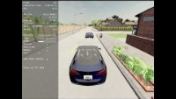
Notes:
Aquí podemos apreciar un ejemplo de la capacidad generalización. En un primer caso observamos como para diferentes modelos de vehículos, frena sin problemas, ya sea en la ciudad 02 o la 01. Con la idea aprendida de no quedarse muy lejos del vehículo delantero, vemos como se acerca cuando se da cuenta de esto. La segunda mitad del vídeo ya nos muestra la aceleración, pido perdón si el vídeo a veces se corta demasiado rápido pero la idea era enseñar como es capaz de proseguir la marcha con diferentes tipos de vehículos. En todos los casos, seguía su carril sin problemas.

Slide 27
Introducción
Desarrollo
Resultados
Estado del arte
Conclusiones y trabajo futuro

Slide 28



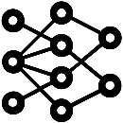

Entorno
OBJETIVOS
Dataset
c
c
Modelo
c
c
Evaluación
Notes:
Con esto se ha conseguido implementar un cerebro para un vehículo autónomo que es capaz de mantenerse dentro de su respectivo carril y de detenerse y proseguir la marcha en caso de que haya otros vehículos en frente suyo.
Recapitulando:
Se configuro un entorno simulado con un autopiloto como experto para conducir en condiciones sin y con tráfico.
Se han generado y preprocesado los datasets recopilados a partir de una cámara RGB frontal en el vehículo.
Configuramos la arquitectura del modelo basado en PilotNet y lo entrenamos con el conjunto de datos supervisados
Y finalmente, se evaluaron con ayuda de BehaviorMetrics y de una métrica nueva, el comportamiento del vehículo autónomo el cual nos muestra que es capaz de conducir satisfactoriamente en condiciones de tráfico con varios tipos de vehículos delanteros, sin perder su rendimiento para seguir su respectivo carril.

Slide 29


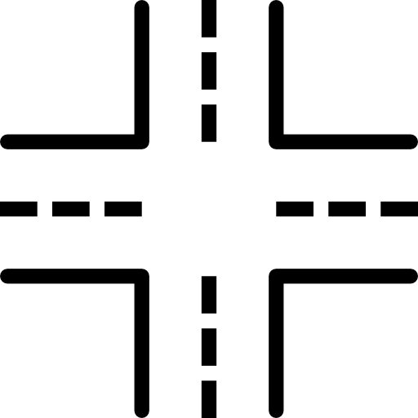
Trabajos futuros
CLIMAS VARIADOS
SEMÁFOROS
CRUCES
Notes:
Concluyendo ya la charla, me gustaría comentaros unas pocas líneas de trabajo futuro que se pueden considerar:
Probar a entrenar en climas variados
Con el objetivo en mente de conducir lo mejor posible en tráfico, el siguiente paso podría ser afrontar semáforos. Hacer uso de redes de detección de imágenes, las cuales permitirían detectar explícitamente los semáforos, en caso de que se encuentren en el rango de la cámara, para ver si está en rojo o si está en verde.
A su vez aumentar la complejidad a la hora de afrontar los cruces, siguiendo las reglas de tráfico de cómo tomarlas, respetando posibles vehículos que estén en ella y pudiendo ordenar al vehículo que prosiga su recorrido recto cogiendo una salida concreta del cruce.

Slide 30
¿PREGUNTAS?

